Slide 1
Desafío - Reconociendo la industria TI
Nombre estudiante:
Generación:

Slide 2
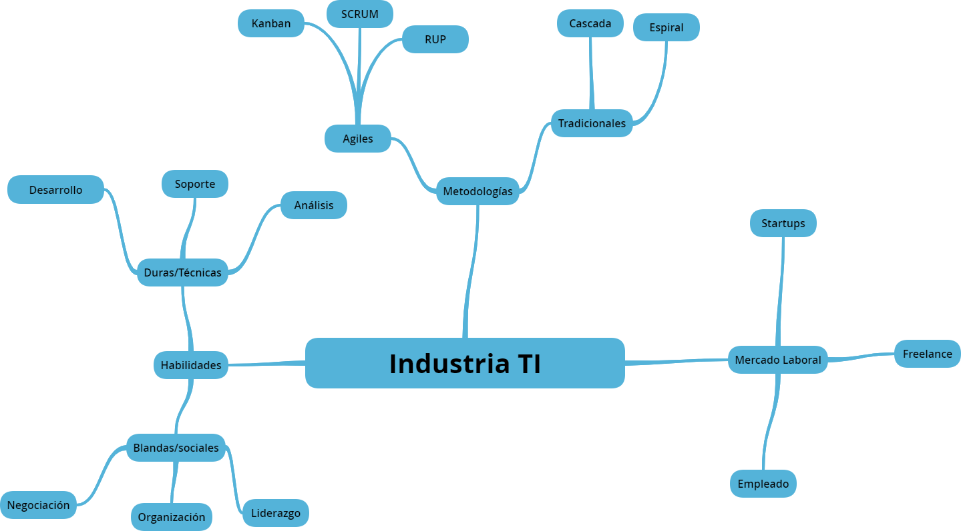
1.Habilidades, metodologías y mercado laboral
Mapa Conceptual

Slide 3
2. Necesidades de la Industria TI
Resumen
Habilidades: Ya sean habilidades blandas o técnicas, la industria TI siempre requerirá de comunicación cliente-productor y de conocimientos técnicos para sobrellevar el proyecto de la mejor manera.
Metodologías: La importancia y necesidad de las metodologías es siempre fundamental, debido a que nos permiten sobrellevar el proyecto de la mejor manera, ya sea de manera estructurada y tradicional o desarrollo en conjunto con la aprobación del cliente.
Mercado Laboral: Bajo ambos puntos previos mencionados, tenemos que el mercado laboral siempre está expandiéndose, por lo que siempre requerirá de ideas innovadoras para el desarrollo de soluciones.

Slide 4
3. Conclusiones
Como conclusión podemos recalcar que la industria TI es enorme, lo cual genera muchísima demanda laboral, así como también da espacio a generar soluciones innovadoras, beneficiando a empresas nuevas o Startups de consultoría, desarrollo y mediadoras.

